Slide 1
TUTTE LE CLASSI
LEZIONE DI EDUCAZIONE FISICA
CLARA BONALDI

Slide 2
Buongiorno a tutti, anche questa settimana vi ho preparata dei giochi da fare da soli oppure con fratelli, mamma o papà, indossate una tuta da ginnastica e se non avete un tappeto o tappetino mettete anche le scarpe da ginnastica.
PERCORSO MOTORIO (VIDEO: https://drive.google.com/open?id=1u5ci4kx8tI0LE-Gm2Whwfen3GUEUAiBh ;
GIOCO DEI NUMERI (VIDEO: https://drive.google.com/open?id=14itPf4Kwe88c8vqcDhOIbO3xsSJH3ND1 ;
DANZA DEL FAZZOLETTO;
STRETCHING (VIDEO: https://drive.google.com/open?id=1qOlMFp6uUW2-qDmEozcsTa0CMgZUgEjy ).

Slide 3
DANZA DEL FAZZOLETTO
Occorrente:
Fazzoletto di stoffa o di carta;
Musica.
Procedimento:
Si mette il fazzoletto in testa e si inizia a ballare, senza freni, senza indicazioni.
Unica regola: mai fare cadere il fazzoletto!
Lo si può prendere al volo quando sta per cadere, ma se tocca il pavimento il bambino ha "perso". Beh, si cambia canzone!

Slide 4
Di seguito vi metto i link per vedere i video del progetto “Sport di Classe” contenenti semplici giochi che potete fare in casa.
Buon divertimento!!
1-https://www.youtube.com/watch?v=9x4uPzgIoKE
2-https://www.youtube.com/watch?v=PjhrGTZGYWM
3https://www.youtube.com/watch?v=nszFsWBr6NI&list=PL65RAFY3N5WOczFs8q97w5h2yaKn8coXM&index=3

Slide 5
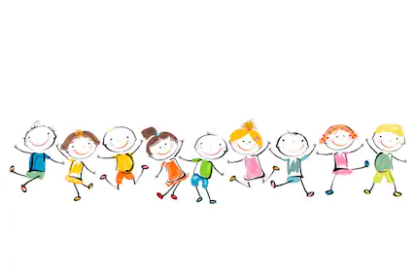
BUON DIVERTIMENTO!!

